Slide 1



Ирина Житникова
Президент 1-го бриллианта

Slide 2

Reels –
это короткие, вертикально снятые ролики
Как их используют:
• продвижение личного бренда
• продвижение идеи/товара
• как вирусные ролики

Slide 3
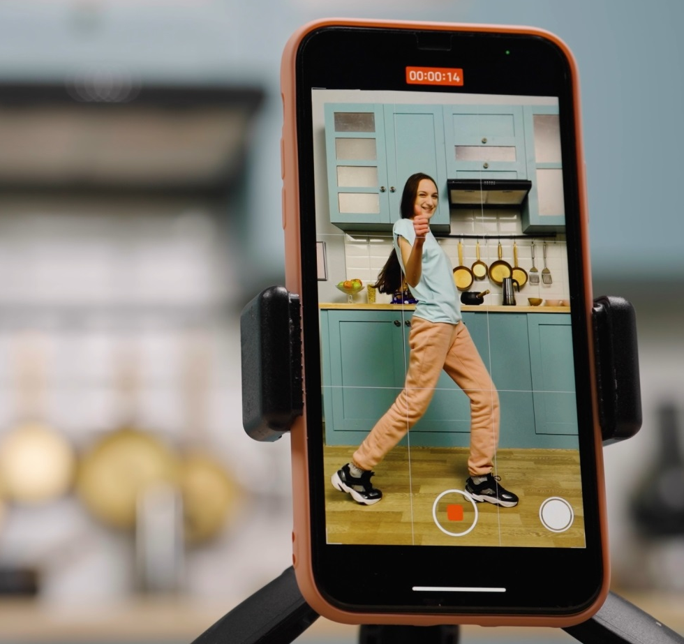
ПРЕИМУЩЕСТВА:
• требуется небольшое время для
просмотра
• предложение продукции мягкое,
ненавязчивое
• охват аудитории
• интерес к тебе растет
• доступность – телефон есть у всех

Slide 4
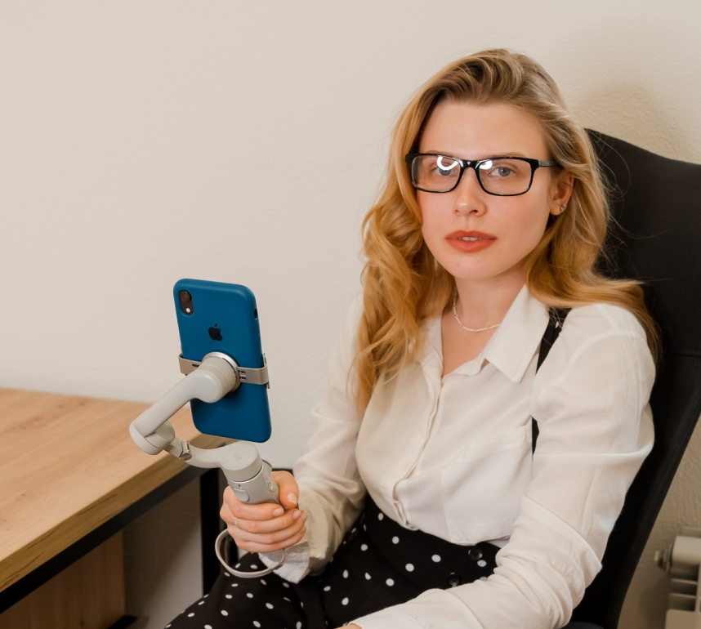
ТВОИ ВЫГОДЫ:
• простота, все есть в твоем телефоне
• ты обучаешься, создание Reels –
творчество
• не надо быть профессионалом
• рост интереса к тебе, твоей личности,
твоему чату, боту, каналу, страничке

Slide 5
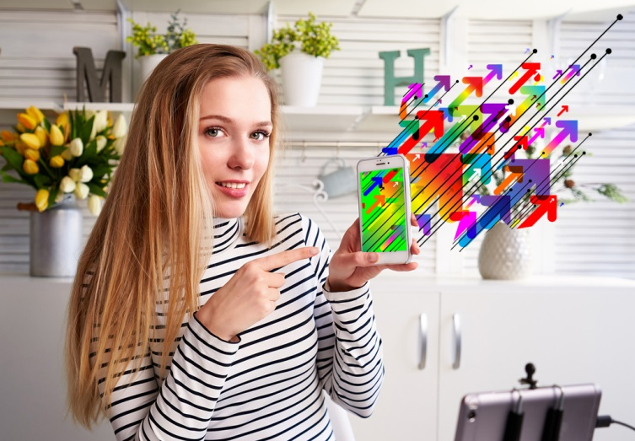
ПРАВИЛА СОЗДАНИЯ:
• интересный сюжет + идея
• динамичность

Slide 6
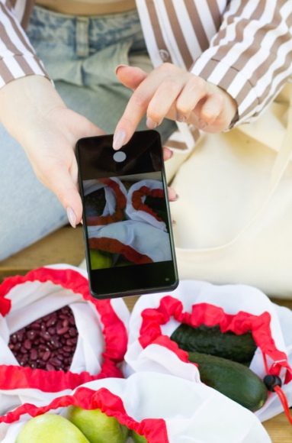
ФОРМАТ:
• вертикальное видео
• max 60 секунд
• наложение музыки,
текста, стикеров
• скачать приложение
«Сapcut»

Slide 7
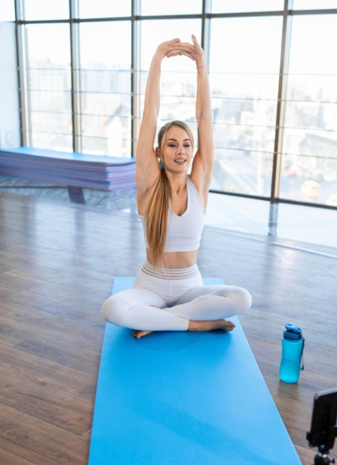
• возможность привлечь
команду
• больше идей,
совместное творчество,
• метод «мозговой штурм»,
легче снимать

Slide 8
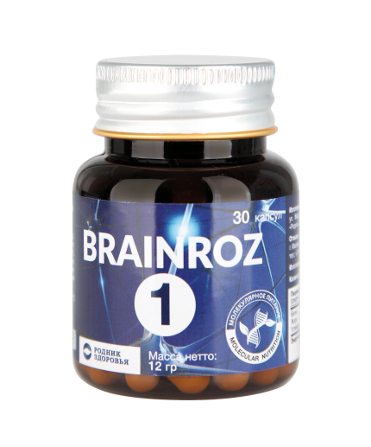
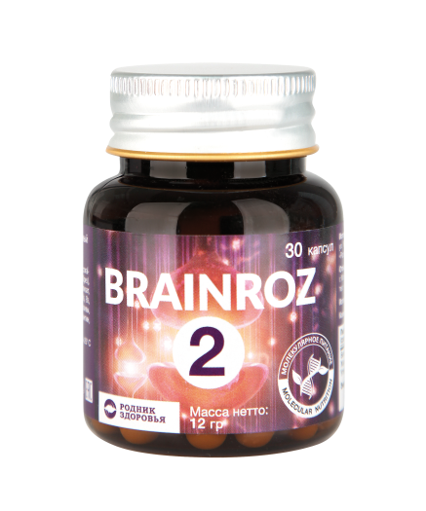
ВОЗМОЖНЫЕ ПОДСКАЗКИ
BrainROZ 3500 руб./5224 руб.
ежовики!!!!
или
«Кордицепс» 1905 руб.
Концентрат «Алоэ Вера Тонус» 2090 руб.
«Гинкго РОЗ Релакс» 865 руб.
«Гинкго РОЗ Тонус» 865 руб.
«Биотикроз релакс» 695 руб.
«Риалам» 715 руб.
«Кардиороз-комплекс 1» 1500 руб.
«Антистрессороз форте» 1066 руб.
«СоноРОЗ» 625 руб.
Итог: 10325 руб.
(дистрибьюторская цена!!!)

Slide 9



ВОЗМОЖНЫЕ ПОДСКАЗКИ
«Нейророз-комплекс» 5000 руб.
или
«Риалам» 715 руб.
«Розамарант Актив» 675 руб.
«Офтальмороз» 1694 руб.
«Морковь с кабачком» 955 руб.
«Лецитинороз» 2077 руб.
«Травяной концентрат» 1849 руб.
«Биотикроз антиэйдж» 695 руб.
«Омега 3,6,9 Суперформула» 1425 руб.
Итог: 10035 руб.

Slide 10
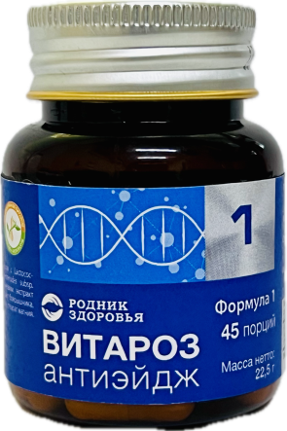

ВОЗМОЖНЫЕ ПОДСКАЗКИ
«ВИТАРОЗ АНТИЭЙДЖ» набор 4950 руб./7388 руб.
или
«НейроРОЗ плюс» 410 руб.
«Гинкго РОЗ Релакс» 865 руб.
«АтероРОЗ плюс» 410 руб.
«СоноРОЗ» 625 руб.
«Антистрессороз форте» 1066 руб.
«Биотикроз релакс» 695 руб.
«Биотикроз мемори» 695 руб.
«Омега 3,6,9 Суперформула» 1425 руб.
Итог: 6194 руб.

Slide 11
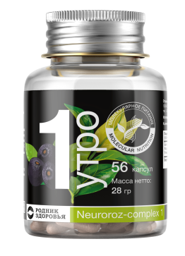
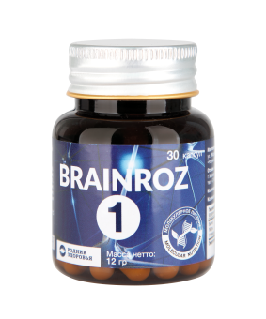
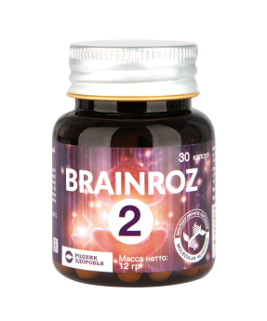




В ДЕНЬ
BrainROZ 116,66 руб./175 руб.
«Нейророз-комплекс» 178,57 руб.
«ВИТАРОЗ АНТИЭЙДЖ» набор 165 руб./246,27 руб.

